Slide 1
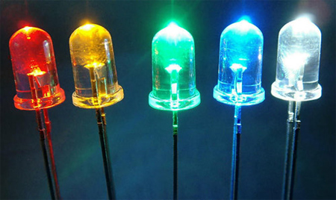
Dióda
Katarína Bernátová
24.3.2015

Slide 2
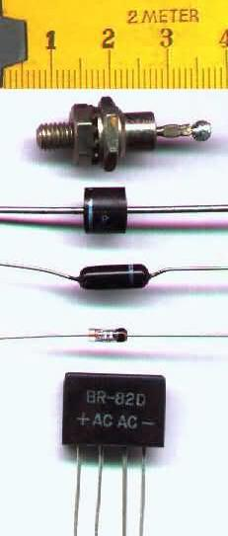
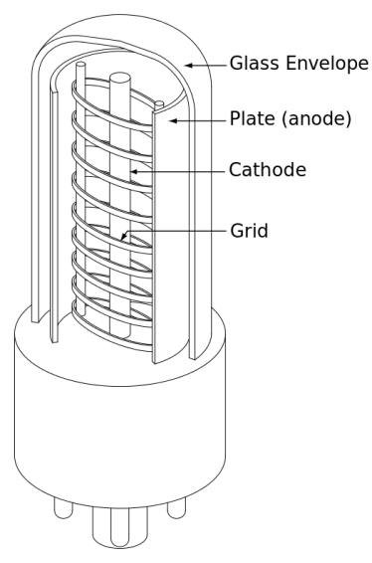
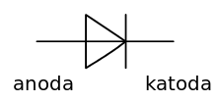
Čo je to?
Elektrotechnická súčiastka - s dvoma elektródami
Historicky prvá vákuova dióda
Súčasná polovodičová dióda
Schematické značenie polovodičovej diódy

Slide 3
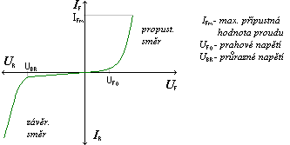
Ako pracuje?
Pracovné stavy diódy
    - Priepustný smer, záverný smer

Slide 4
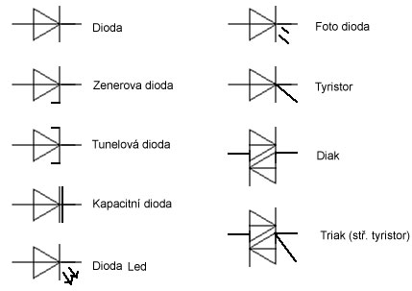
Viac aplikácií
usmernenie striedavých prúdov
zenerove diody
spínače
detekcia svetelného záření (fotoelektrické články, fotodiody)
kapacitná dioda - varikap
tunelové diody (zosilnenie signálu)
Zdvojovač napätia

Slide 5
„Najnovšie“
LED dióda „hrubá“ 3 atómy (zdroj:http://pc.zoznam.sk/novinka/najtensia-led-dioda-je-hruba-iba-3-atomy)
Nobelova cena za objav modrých diód (LED) (http://technet.idnes.cz/nobelova-cena-za-fyziku-2014-095-/tec_vesmir.aspx?c=A120430_140546_tec_vesmir_mla)
Mercedes triedy S : takmer 500 elektroluminiscenčných diód (zdroj:http://www.novinky.cz/auto/302442-novy-mercedes-tridy-s-nepouziva-zarovky-pouze-diody.html)

Slide 6
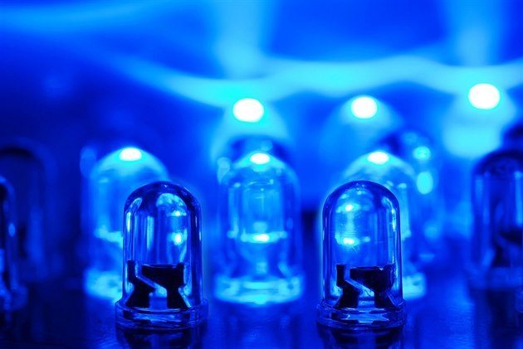
Ďakujem za pozornosť

